Slide 1

Bu doküman; pratik bir şablon olarak isteyenlerin kullanması için hazırlanmıştır. Dosya hazırlanırken;
  Her bir etkinlik için 4’ten fazla fotoğrafa yer verilmemeli,
  Her bir etkinlik 3’ten fazla sayfada açıklanmamalı,
  Etkinliklerle ilgili fotoğrafların orijinalleri ve hazırlanan bu dosya bağlı bulunduğunuz TÜRÇEV şubesine mail/wetransfer ile gönderilmelidir.
  Hazırlanan dosyayı online olarak iletiniz. Baskı veya çıktı almayınız.

Slide 2

Etkinliği Organize Eden Belediye, Dernek veya Tesis Logosu ve adı
2022 YILI
MAVİ BAYRAK
ÇEVRE EĞİTİM VE BİLİNÇLENDİRME
ETKİNLİKLERİ DOSYASI

Slide 3
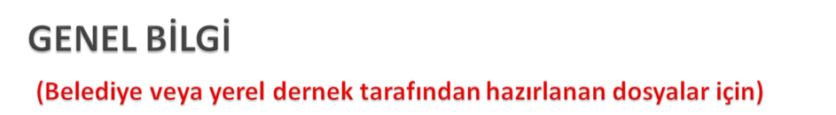
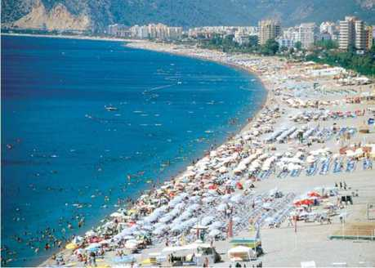
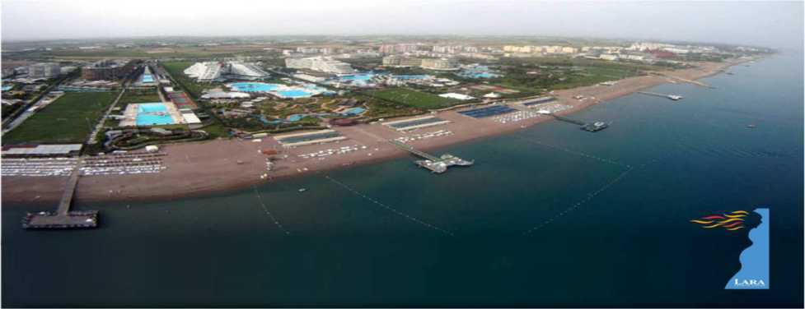
Belediye nüfusu: 117.999 kişi
Toplam turistik otel, pansiyon vb. konaklama tesisi sayısı: 101
Turistik tesislerin toplam yatak sayısı: 20.702
Mavi Bayrak ödüllü halk plajı sayısı: 3
Mavi Bayrak ödüllü tesis plajları sayısı: 5
Belediyenin toplam kıyı uzunluğu : 65 km

Slide 4
ÖRNEK
EK-1
2022 YILINDA GERÇEKLEŞTİRİLEN ÇEVRE EĞİTİM ETKİNLİKLERİ
 | Etkinliğin adı | Tarih | Yapılan eğitim etkinliği ile ilgili kısa öz değerlendirme (etkinliğe katılım nasıldı, katılımcıların görüşleri neler oldu, Etkinlik faydalı oldu diyebilir misiniz gibi)
1 | Okullarda Çevre Bilinçlendirme Eğitimi ve Ağaç Dikim Etkinliği | 15/06/2022 | 7 okuldan 200 öğrenci-öğretmen-veli katılımı ile toplam 250 ağaç dikimi gerçekleştirildi. Çoçuklarda çevre bilinci oluşturma açısından faydalı bir etkinlik oldu. Ağaçların bakımı için ilerleyen zamanlarda yine etkinlik yapılacak.
2 | Çevre konulu resim ve boyama etkinlikleri | 23/06/2022 | Çocuklar çevre haftası kutlamalarında resim yaparak eğlenceli zaman geçirdiler. Ayrıca çevre konusunda bilgilendiklerini belirttiler. Etkinliğe 40 çocuk katıldı, etkinlik sonunda çocuklardan neler öğrendiklerini birer cümle ile yazmaları istendi.
3 | Deniz Kaplumbağalarını Koruma ile İlgili Çalışmalar | 2022 sezon boyunca | Deniz kaplumbağaları ve üreme alanlarının korunması için tesis çalışanları, yerel halk, öğrenciler ve turistlerde bilinçlendirme açısından oldukça faydalı oldu. Sezon boyunca toplam 30 gönüllü ile 35 yuvanın korunması sağlandı.
4 | Geri Dönüşüm Tesisine Teknik Gezi | 12/04/2022 | Ambalaj atıklarının geri dönüşümü ile ilgili öğrencilere bilgi veren oldukça faydalı bir etkinlik oldu. Etkinlik her yıl yöredeki 4 okulda toplam 100 öğrenci ile tekrar edilecek.
5 | Dünya Çocuk Günü Etkinlikleri | 01/06/2022 | Dünya Çocuk Günü’nde tesiste misafir edilen çocuklara “Çevre, Mavi Bayraklı Plaj, Çevrenin Korunmasındaki Bireysel Sorumluluklar” konularında bilgiler verilerek, tesis bahçesine palmiye dikimi sonrasında, çevre ve mavi bayrak konulu resim yarışması düzenlenmiştir. Etkinliğe 8 okuldan 125 öğrenci katılmıştır.
6 | Çevre Yürüyüşü | 05.06.2022 | 55 kişi katıldı. Çevre gününün önemini vurgulamak için pankart ve afişler kullanılmıştır. Faydalı bir etkinlik oldu.
(Tablonun tek slayta sığmaması durumunda diğer slayta devam edebilirsiniz.)

Slide 5
ÖRNEK
ENVIRONMENTAL EDUCATION ACTIVITIES PERFORMED
IN THE YEAR 2022
 | Name of the activity | Date | Short Assesment of the activity (did many people participate, what was the outcome, etc).
1 | Environmental Awareness Training and Tree Planting Activity in Schools. | 15/06/2022 | A total of 250 trees were planted with the participation of 200 students, teachers and parents from 7 schools. It was a useful activity in terms of raising environmental awareness in children. An event will be held in the future for the care of the trees.
2 | Environmental picture and painting activities | 23/06/2022 | Children have a fun time painting at the environment week celebrations they spent. They also stated that they were informed about the environment. 40 children participated in the event, and at the end of the event, they were asked to write down what they learned in one sentence.
3 | Studies on Conservation of Sea Turtles. | During the 2022 season | Facility for the protection of sea turtles and their breeding grounds in terms of raising awareness among employees, local people, students and tourists. it was quite useful. During the season, 35 nests were protected with a total of 30 volunteers.
4 | Technical Trip to Recycling Facility | 12/04/2022 | It was a very useful activity that gave information to the students about the recycling of packaging waste. The event will be repeated every year with a total of 100 students in 4 schools in the region.
5 | World Children's Day Events | 01/06/2022 | On World Children's Day, the children hosted at the facility were informed about "Environment, Blue Flag Beach, Individual Responsibilities in Protecting the Environment", and after planting palm trees in the facility garden, a painting competition on the environment and the blue flag was held. 125 students from 8 schools participated in the event.
6 | Environment Walk | 05.06.2022 | 55 people attended. Banners and posters were used to emphasize the importance of the environment day. It was a useful event.
(Tablonun tek slayta sığmaması durumunda diğer slayta devam edebilirsiniz.)

Slide 6
2022 YILI
MAVİ BAYRAK
ÇEVRE EĞİTİM ve BİLİNÇLENDİRME
ETKİNLİKLERİNİN AÇIKLAMASI VE
-BELGELER-

Slide 7
ETKİNLİK 1
Okullarda Çevre Bilinçlendirme Eğitimi ve Ağaç Dikim Etkinliği
ETKİNLİK TARİHİ
15/06/2022
ETKİNLİĞE AKTİF OLARAK KATILANLAR
Katılan tesis, ilköğretim okulu, üniversite, dernek vb. isimler yazılmalıdır.
BELGELER
-Fotoğraf
-Gazete haberleri

Slide 8
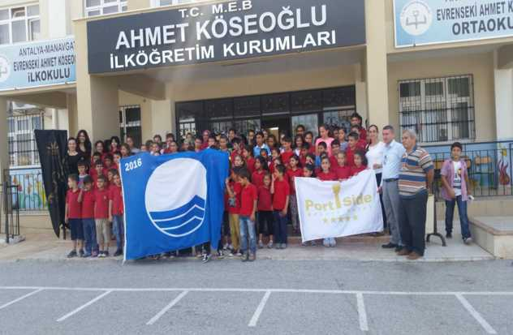
Fotoğraf, etkinlik hakkında hem kanıt niteliği taşımalı hem de etkinlik hakkında açıklayıcı bilgi verebilmelidir.
Etkinliği
düzenleyen
kuruluşa ait
ibare
Etkinlik resmi
Etkinliğin yılına ait
Mavi Bayrak
Öğrencilere çevre ile ilgili eğitim verilerek ağaç dikme ve çevre temizliği etkinliği yapıldı. Ayrıca öğrencilere palmiye fidanı hediye edildi.
Etkinlik hakkında açıklayıcı bilgi

Slide 9
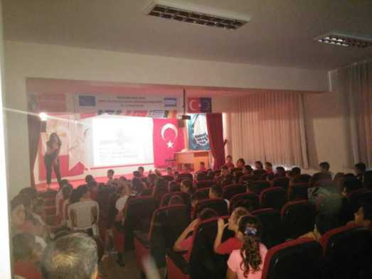
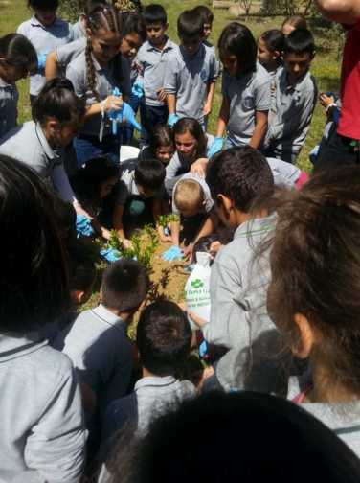
Etkinlik ile ilgili birden fazla fotoğraf kullanılabilir.

Slide 10
ETKİNLİK 2
Çevre konulu resim ve boyama etkinlikleri
ETKİNLİK TARİHİ
23/06/2022
ETKİNLİĞE AKTİF OLARAK KATILANLAR
Katılan tesis, ilköğretim okulu, üniversite, dernek vb. isimler yazılmalıdır.
BELGELER
-Fotoğraf

Slide 11
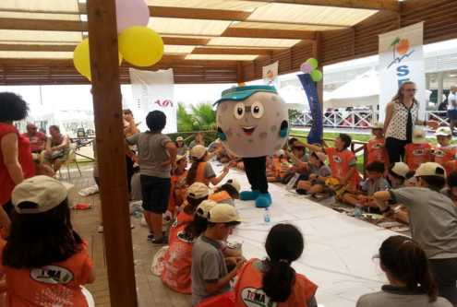
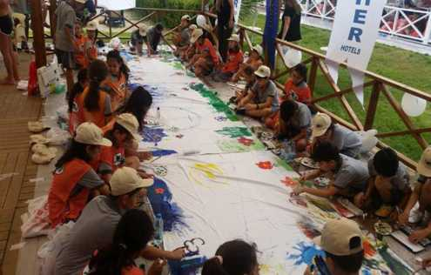
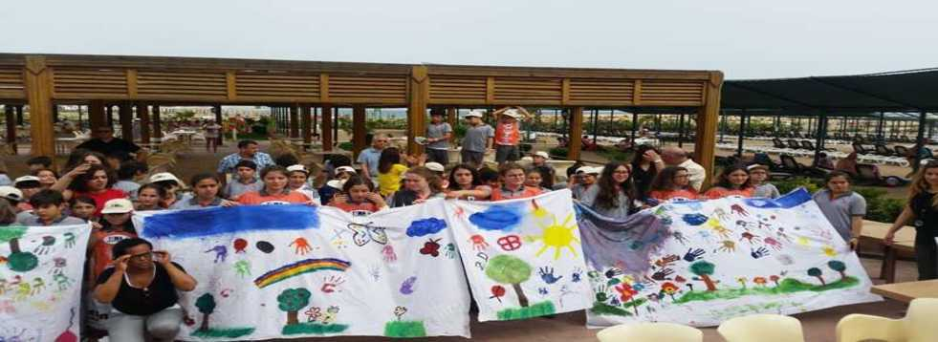
Sürdürülebilir Yaşam İçin Doğanın Parçası Ol! Sloganı ile öğrenciler tarafından boyama yapılarak çevre haftası kutlandı.

Slide 12
ETKİNLİK 3
Deniz Kaplumbağalarını Koruma ile İlgili Çalışmalar
ETKİNLİK TARİHİ
2022 sezonu
ETKİNLİĞE AKTİF OLARAK KATILANLAR
Katılan tesis, ilköğretim okulu, üniversite, dernek vb. isimler yazılmalıdır.
BELGELER
Fotoğraf

Slide 13
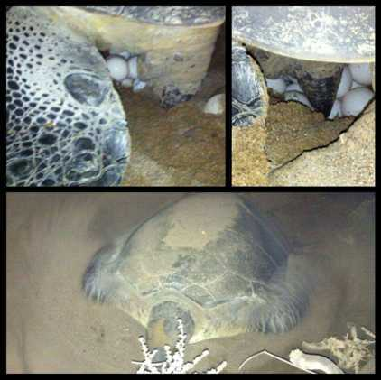
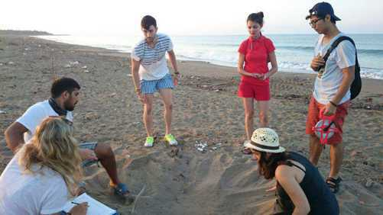
Etkinlik resmi
Arazi çalışmaları esnasında bilgilendirmeyle birlikte, tesis misafirlerine ve yöre halkına el broşürleri ve stickerlar dağıtıldı. Ayrıca otellerde ve uygun kumsallarda stantlar kurulup tesis misafirlerine ve yöre halkına bilgilendirme yapıldı.
Etkinlik hakkında açıklayıcı bilgi

Slide 14
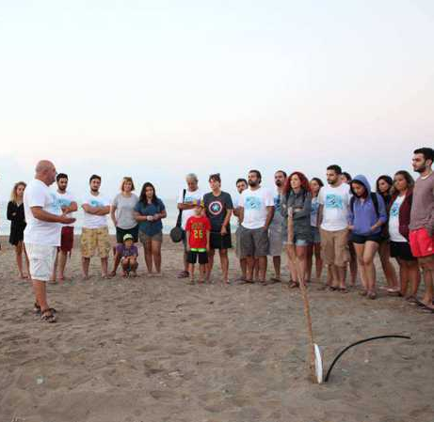
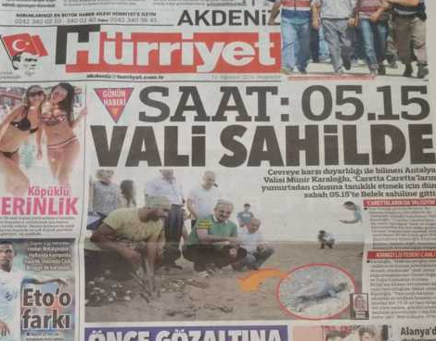
Etkinlik resmi
Etkinlik ile ilgili Gazete Haberi

Slide 15
ETKİNLİK 4
Geri Dönüşüm Tesisine Teknik Gezi
ETKİNLİK TARİHİ
12/04/2022
ETKİNLİĞE AKTİF OLARAK KATILANLAR
Katılan tesis, ilköğretim okulu, üniversite, dernek vb. isimler yazılmalıdır.
BELGELER
Fotoğraf

Slide 16
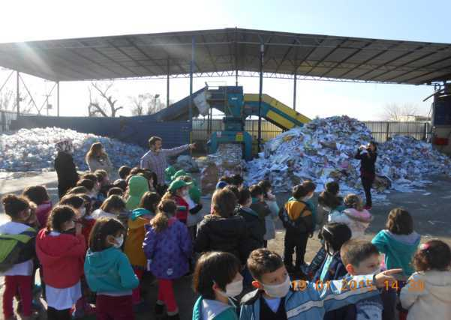
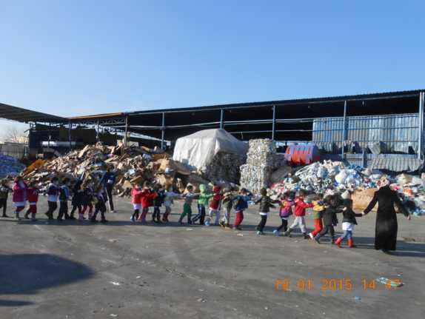
İlçemiz sınırlarında okuyan öğrencilerimize geri dönüşümü anlatırken, tesisimizi ziyaret ediyor ve zihinlerinde oluşturdukları geri dönüşüm temasını gerçeğe dönüştürüyoruz. 2016 yılında okul çağındaki 250 öğrencimizle teknik gezi düzenledik.

Slide 17
ETKİNLİK 5
Dünya Çocuk Günü Etkinlikleri
ETKİNLİK TARİHİ
01/06/2022
ETKİNLİĞE AKTİF OLARAK KATILANLAR
Katılan tesis, ilköğretim okulu, üniversite, dernek vb. isimler yazılmalıdır.
BELGELER
Fotoğraf
Basılı materyaller

Slide 18
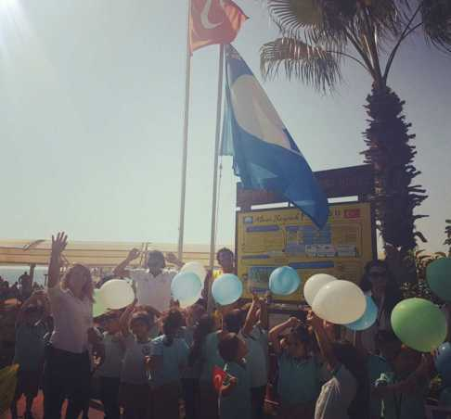
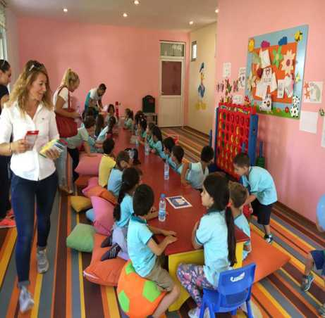
Dünya Çocuk Günü’nde tesiste misafir edilen çocuklara “Çevre, Mavi Bayraklı Plaj, Çevrenin Korunmasındaki Bireysel Sorumluluklar” konularında bilgiler verilerek, tesis bahçesine palmiye dikimi sonrasında, çevre ve mavi bayrak konulu resim yarışması düzenlenmiştir.

Slide 19
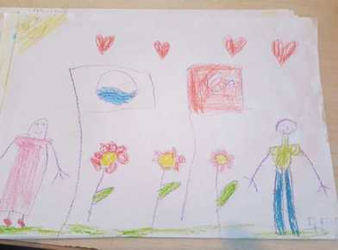
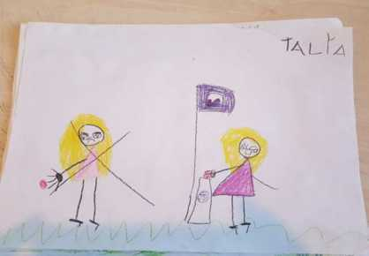
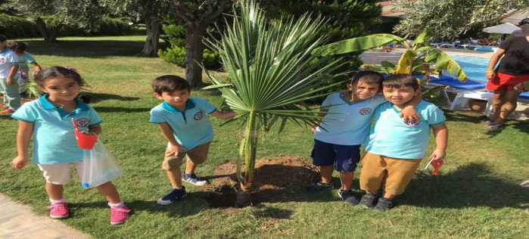

Slide 20
ETKİNLİK 5
Dünya Çevre Günü Etkinliği
ETKİNLİK TARİHİ
05/06/2022
ETKİNLİĞE AKTİF OLARAK KATILANLAR
Katılan tesis, ilköğretim okulu, üniversite, dernek vb. isimler yazılmalıdır.
BELGELER
Fotoğraf
Basılı materyaller

Slide 21
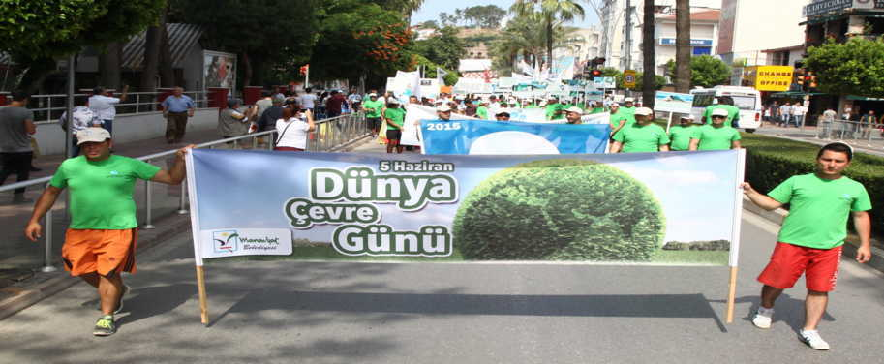
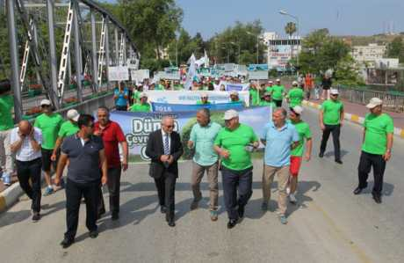
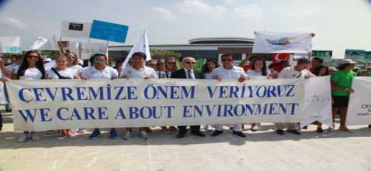
MANAVGAT BELEDİYESİ KOORDİNATÖRLÜĞÜNDE;
MAVİ BAYRAKLI TESİSLER, MİSAFİRLERİ VE HALKINDA KATILIMLARIYLA BİRLİKTE
ÇEVRE YÜRÜYÜŞÜ YAPILMIŞTIR

Slide 22
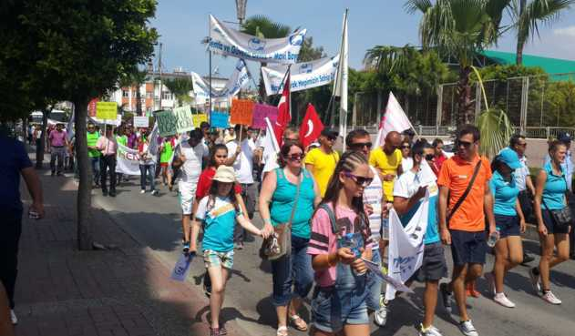
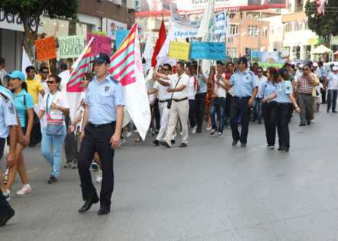
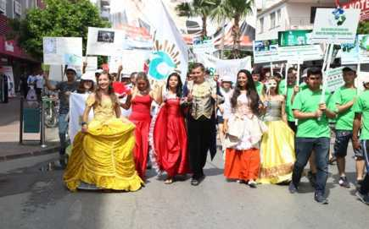

Slide 23
ÖRNEK
EK-2
2023 YILINDA GERÇEKLEŞTİRİLECEK ÇEVRE EĞİTİM ETKİNLİKLERİ
 | Aktivite adı ve kategorisi | Hedef grup ve yeri | Aktivitenin amacı ve içeriği | Planlanan tarih |  |  | Name and category of the activity | Target Group and place | Aim and content of the activity | Date of the activity
1 | Çevre ve İnsan Fotograf Sergisi | Yöre Halkı, Öğrenciler ve Diğer Ülke Halkları | Çevremizdeki Bitki, Kuş vb. Canlıların Korunması ve Tanıtılması | Mayıs 2023 |  | 1 | environmental and human photograph exhibition | belek populace, students and turkey populace | information about plants, birds in the area and how to protect | May 2020
2 | Çevre Koruma ve Bilgilendirme Projesi - Basılı Döküman | Yöre Halkı, Turistler | Çevremizdeki Bitki, Kuş ve Diğer Canlıların Korunması ve Tanıtılması | Mayıs-Haziran 2023 |  | 2 | environmantal protection and information project- printed presentation | Local public, tourists | information about plants, birds in the area and how to protect | May-June 2020
3 | Çevre Konulu Resim ve Kompozisyon Yarışması | Öğrenciler | Öğr. ve velilerin çevre temizliğine dikkatelerini çekmek | Haziran 2023 |  | 3 | Picture and composition competition about environment cleaning | Students | To attract attention to environment cleaning | June 2020
4 | Küresel ısınma ve etkileri semineri | Otel çalışanları | Çevre bilincinin artması | Temmuz 2023 |  | 4 | Seminar on global warming and its effects | Hotel employees | Increased awareness of the environment | July 2020
5 | Mavi Bayrak tanıtıcı broşür hazırlanması ve dağıtılması | Otel misafirleri | Mavi Bayrak tanıtımı | Ağustos-Eylül 2023 |  | 5 | Blue Flag calendar needs to be done | Town residents, Hotel staff and guests | Blue Flag presentation | August-Septemb.2020
ETKİNLİKLERİN HİTAP ETTİĞİ BÖLGE: ………………………………..
( REGION OF ACTIVITES )
ETKİNLİKLERİ ORGANİZE EDEN BELEDİYE-DERNEK VEYA İŞLETME : …………………………………………..
( ACTIVITIES ORGANIZED BY )
İLETİŞİM / CONTACT:

